Slide 1








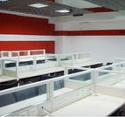
——黑盒测试技术
测试工具—QuickTest
第十一讲
主讲人：xxx
主讲人：李晓鹏
2010-2011第二学期

Slide 2

本节课内容
VBS基础
  初识Vbs？
  第一个Vbs脚本？
  Vbs的基本语法
  正则表达式
  FSO的常见对象和方法
  FSO中文件夹的基本操作

Slide 3


为什么要使用Vbs？
在Windows中，学习计算机操作也许很简单，但是很多计算机工作是重复性劳动。
复制、粘贴、改名、删除；
也许你每天启动计算机第一件事情就是打开WORD；
也有可能你经常需要对文本中的某些数据进行整理，把各式各样的数据按照某种规则排列起来……。
Company Logo
Notes:
在Windows中，学习计算机操作也许很简单，但是很多计算机工作是重复性劳动，例如你每周也许需要对一些计算机文件进行复制、粘贴、改名、删除，也许你每天启动计算机第一件事情就是打开WORD，切换到你喜爱的输入法进行文本编辑，同时还要播放优美的音乐给工作创造一个舒心的环境，当然也有可能你经常需要对文本中的某些数据进行整理，把各式各样的数据按照某种规则排列起来……。这些事情重复、琐碎，使人容易疲劳。
第三方软件也许可以强化计算机的某些功能，但是解决这些重复劳动往往事倍功半，我也尝试过使用计算机语言编写程序来解决这些问题，但是随之而来的命令、语法、算法、系统框架和类库常常让我觉得这样是否有必要，难道就是因为猪毛比较难拔，所以我就要去学习机械，为自己设计一个拔猪毛机（？）吗？
Vbs是一种Windows脚本，它的全称是:Microsoft Visual Basic Script Editon.(微软公司可视化BASIC脚本版)，VBS是Visual Basic的的一个抽象子集，是系统内置的，用它编写的脚本代码不能编译成二进制文件，直接由Windows系统执行（实际是一个叫做宿主host的解释源代码并执行），高效、易学，但是大部分高级语言能干的事情，它基本上都具备，它可以使各种各样的任务自动化，可以使你从重复琐碎的工作中解脱出来，极大的提高工作效率。

Slide 4
为什么要使用Vbs？
Vbs是一种Windows脚本，它的全称是:Microsoft Visual Basic Script Editon.(微软公司可视化BASIC脚本版)。
VBS是Visual Basic的的一个抽象子集，是系统内置的，用它编写的脚本代码不能编译成二进制文件，直接由Windows系统执行（实际是一个叫做宿主host的解释源代码并执行），高效、易学。
但是大部分高级语言能干的事情，它基本上都具备，它可以使各种各样的任务自动化，可以使你从重复琐碎的工作中解脱出来，极大的提高工作效率。
Company Logo
Notes:
在Windows中，学习计算机操作也许很简单，但是很多计算机工作是重复性劳动，例如你每周也许需要对一些计算机文件进行复制、粘贴、改名、删除，也许你每天启动计算机第一件事情就是打开WORD，切换到你喜爱的输入法进行文本编辑，同时还要播放优美的音乐给工作创造一个舒心的环境，当然也有可能你经常需要对文本中的某些数据进行整理，把各式各样的数据按照某种规则排列起来……。这些事情重复、琐碎，使人容易疲劳。
第三方软件也许可以强化计算机的某些功能，但是解决这些重复劳动往往事倍功半，我也尝试过使用计算机语言编写程序来解决这些问题，但是随之而来的命令、语法、算法、系统框架和类库常常让我觉得这样是否有必要，难道就是因为猪毛比较难拔，所以我就要去学习机械，为自己设计一个拔猪毛机（？）吗？
Vbs是一种Windows脚本，它的全称是:Microsoft Visual Basic Script Editon.(微软公司可视化BASIC脚本版)，VBS是Visual Basic的的一个抽象子集，是系统内置的，用它编写的脚本代码不能编译成二进制文件，直接由Windows系统执行（实际是一个叫做宿主host的解释源代码并执行），高效、易学，但是大部分高级语言能干的事情，它基本上都具备，它可以使各种各样的任务自动化，可以使你从重复琐碎的工作中解脱出来，极大的提高工作效率。

Slide 5

第一个Vbs脚本？
打开“记事本”程序，在编辑窗口填写：
msgbox "Hello World!"
Company Logo

Slide 6

第一个Vbs脚本？
Msgbox语法：msgbox "对话框内容", , "对话框的标题"
记事本打开刚才的文件在编辑窗口中输入：
msgbox "Hello World!" , , "系统提示"
执行一下，看看效果和位置。
Company Logo

Slide 7
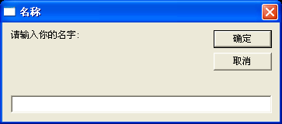
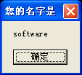
第一个Vbs脚本？
Dim name
name=Inputbox("请输入你的名字:","名称")
Msgbox name, , "您的名字是"
保存执行一下，看到弹出的对话框了么？填入你的名字，点确定，看到结果了吗？
inputbox 语法格式：
Inputbox("对话框内容","对话框标题")
Company Logo
Notes:
说明之一：第一句是定义变量，dim是定义变量的语句
其格式为：dim 变量1,变量2……，
Vbs只有一种变量类型，所以不用声明变量类型。系统会自动分辨变量类型。
说明之二：inputbox是VBS内建的函数，可以接受输入的内容，其语法格式为：
Inputbox("对话框内容","对话框标题")
第二句的意思是接受用户的输入，并把输入结果传递给变量name。
好了，到此脚本基本的输入输出函数都有了，已经可以完成一些比较简单的功能了，你可以编写一个简单的脚本，然后拷贝的“程序”—>“启动”中，然后重新启动计算机看看结果

Slide 8
本节课内容
VBS基础
  初识Vbs？
  第一个Vbs脚本？
  Vbs的基本语法
  正则表达式
  FSO的常见对象和方法
  FSO中文件夹的基本操作

Slide 9
Vbs的基本语法
一、变量
1、所有单引号后面的内容都被解释为注释。
2、在VBScript中，变量的命名规则遵循标准的命名规则，需要注意的是：在VBScript中对变量、方法、函数和对象的引用是不区分大小写的。
Dim显示声明VBScript一个变量，并将变量名称跟在其后。
VBScript中不允许在申明变量的时候同时给变量赋值。但是允许在一行代码内同时对两个变量进行赋值，中间用冒号分隔。
3、可以使用OptionExplicit来告诉宿主变量必须先声明后使用。
4、VBScript在定义时只有一种变量类型，在实际使用中需要使用类型转换函数来将变量转换成相应的变量类型。
'**********************
'定义一个数字变量
'***********************
Dim mum
mum = 1
msgbox mum
'**********************
'定义一个字符串变量
'***********************
Dim Str
Str = "helloworld"
msgbox Str
Company Logo
Notes:
Cbool函数将变量转换成布尔值；
Cbyte函数将变量转换为0到255之间的整数。
Ccur函数、Cdbl函数和Csng函数将变量转换为浮点数值，前者只精确到小数点后四位，后两者要更加精确，数值的范围也要大的多。
Cdate函数将变量转换为日期值。
Cint函数和Clng函数将变量转换为整数，后者的范围比前者要大的多。
Cstr函数将变量转换为字符串。

Slide 10
Vbs的基本语法
二、数组
Dim array（9）
的代码是array(4)。
'**********************
'定义一个数组变量
'***********************
Dim A(10)
mum = 1
A(0) = 1
A(1) = 2
A(2) = 3
. . .
A(10) = 11
Company Logo
Notes:
当然，你可以通过不指定数组的个数和维数来申明动态数组。等到数组的个数和维数固定后，使用关键字redim来改变数组。注意，在改变数组的大小时，数组的数据会被破坏，使用关键字preserve来保护数据。例如：
RedIm空格preserve空格array括号个数逗号维数括号
Redim preserve array(9,2)

Slide 11
Vbs的基本语法
三、常量
Const
Const MyString = "This is String"
Const MyNumber = 49
Company Logo
Notes:
当然，你可以通过不指定数组的个数和维数来申明动态数组。等到数组的个数和维数固定后，使用关键字redim来改变数组。注意，在改变数组的大小时，数组的数据会被破坏，使用关键字preserve来保护数据。例如：
RedIm空格preserve空格array括号个数逗号维数括号
Redim preserve array(9,2)

Slide 12
Vbs的基本语法
四、条件语句
If...Then...Else 语句。
Select Case 语句。
Dim NumOrder
NumOrder =2
If NumOrder = 0 Then
MsgBox "NumOrder=0"
ElseIf NumOrder = 1 Then
MsgBox "NumOrder=1"
ElseIf NumOrder = 2 then
Msgbox "NumOrder=2"
Else
Msgbox "数值超出范围！"
End If
Company Logo
Notes:
在if……then语句中，其基本形式为：
If 条件 then
处理条件的语句；
……
Endif
基本形式只能对单个条件进行验证，如果有两个条件，则需要在基本形式中添加单行语句else，如果还有更多的条件需要验证，则需要添加语句
Elseif 条件 then
处理条件语句
在selectcase语句中，其基本形式为：
Select case 变量
Case 条件值
处理条件语句
并对上两句进行重复
最后一句应为
case else
处理语句
当然不要忘记将条件结束语句End select放在最后一行
注意：在执行字符串比较时，需要特别注意大小写，一般情况下，我们在比较前，使用lcase函数将字符串转换成小写，使用ucase函数将字符串转换成大写大写。

Slide 13
Vbs的基本语法
四、条件语句
If...Then...Else 语句。
Select Case 语句。
Dim var
Select Case var =1
Case var = 0
msgbox "var = 0"
Case var = 1
msgbox "var = 1"
End Select
Company Logo
Notes:
在if……then语句中，其基本形式为：
If 条件 then
处理条件的语句；
……
Endif
基本形式只能对单个条件进行验证，如果有两个条件，则需要在基本形式中添加单行语句else，如果还有更多的条件需要验证，则需要添加语句
Elseif 条件 then
处理条件语句
在selectcase语句中，其基本形式为：
Select case 变量
Case 条件值
处理条件语句
并对上两句进行重复
最后一句应为
case else
处理语句
当然不要忘记将条件结束语句End select放在最后一行
注意：在执行字符串比较时，需要特别注意大小写，一般情况下，我们在比较前，使用lcase函数将字符串转换成小写，使用ucase函数将字符串转换成大写大写。

Slide 14
Vbs的基本语法
四、循环语句
Do...Loop： 当（或直到）条件为 True 时循环。
While...Wend： 当条件为 True 时循环。
For...Next： 指定循环次数，使用计数器重复运行语句。
For Each...Next：对于集合中的每项或数组中的每个元素，重复执行一组语句。
'**************************
'循环
'**************************
Dim Counter, Num
Counter = 0
Num = 20
Do While Num > 10
Num = Num - 1
Counter = Counter + 1
Loop
MsgBox "循环了 " & counter & "次"
Company Logo
Notes:
在if……then语句中，其基本形式为：
If 条件 then
处理条件的语句；
……
Endif
基本形式只能对单个条件进行验证，如果有两个条件，则需要在基本形式中添加单行语句else，如果还有更多的条件需要验证，则需要添加语句
Elseif 条件 then
处理条件语句
在selectcase语句中，其基本形式为：
Select case 变量
Case 条件值
处理条件语句
并对上两句进行重复
最后一句应为
case else
处理语句
当然不要忘记将条件结束语句End select放在最后一行
注意：在执行字符串比较时，需要特别注意大小写，一般情况下，我们在比较前，使用lcase函数将字符串转换成小写，使用ucase函数将字符串转换成大写大写。

Slide 15
Vbs的基本语法
四、循环语句
Do...Loop： 当（或直到）条件为 True 时循环。
While...Wend： 当条件为 True 时循环。
For...Next： 指定循环次数，使用计数器重复运行语句。
For Each...Next：对于集合中的每项或数组中的每个元素，重复执行一组语句。
'**************************
'循环
'**************************
Dim Counter, Num
Counter = 0
Num = 20
Do While Num > 10
Num = Num - 1
Counter = Counter + 1
Loop
MsgBox "循环了 " & counter & "次"
Company Logo
Notes:
在if……then语句中，其基本形式为：
If 条件 then
处理条件的语句；
……
Endif
基本形式只能对单个条件进行验证，如果有两个条件，则需要在基本形式中添加单行语句else，如果还有更多的条件需要验证，则需要添加语句
Elseif 条件 then
处理条件语句
在selectcase语句中，其基本形式为：
Select case 变量
Case 条件值
处理条件语句
并对上两句进行重复
最后一句应为
case else
处理语句
当然不要忘记将条件结束语句End select放在最后一行
注意：在执行字符串比较时，需要特别注意大小写，一般情况下，我们在比较前，使用lcase函数将字符串转换成小写，使用ucase函数将字符串转换成大写大写。

Slide 16
Vbs的基本语法
四、循环语句
Do...Loop： 当（或直到）条件为 True 时循环。
While...Wend： 当条件为 True 时循环。
For...Next： 指定循环次数，使用计数器重复运行语句。
For Each...Next：对于集合中的每项或数组中的每个元素，重复执行一组语句。
'**************************
'循环 Total最终为20
'**************************
Dim i, Total
For i = 2 To 8 Step 2
total = total + i
Next
MsgBox "总和为 " & total & "。"
Company Logo
Notes:
在if……then语句中，其基本形式为：
If 条件 then
处理条件的语句；
……
Endif
基本形式只能对单个条件进行验证，如果有两个条件，则需要在基本形式中添加单行语句else，如果还有更多的条件需要验证，则需要添加语句
Elseif 条件 then
处理条件语句
在selectcase语句中，其基本形式为：
Select case 变量
Case 条件值
处理条件语句
并对上两句进行重复
最后一句应为
case else
处理语句
当然不要忘记将条件结束语句End select放在最后一行
注意：在执行字符串比较时，需要特别注意大小写，一般情况下，我们在比较前，使用lcase函数将字符串转换成小写，使用ucase函数将字符串转换成大写大写。

Slide 17
Vbs的基本语法
过程/函数
常用的过程有两种，
一种为函数，给调用者返回值；
一种为子程序，无返回值。
函数的基本定义方法为：
Function 函数名称（参数列表）
函数代码
函数名称＝某值 ‘用来返回值
end function
子程序一些都类似，不过没有返回值
Sub 函数名称（参数列表）
函数代码
函数名称＝某值 ‘用来返回值
end Sub
如果 Sub 过程无任何参数，则 Sub 语句必须包含空括号 ()
Company Logo

Slide 18
Vbs的基本语法
'**************************
'循环 Total最终为20
'**************************
Sub SumTotal()
Dim i, Total
For i = 2 To 8 Step 2
total = total + i
Next
MsgBox "总和为 " & total & "。"
End Sub
过程/函数示例
'*********************
'Sub无返回值
'第1次调用hello过程，msgbox弹出值为4。
'第二次调用msgbox，弹出值为1。
'a+1并未对a进行累加即等于5，这是由于Sub无返回值得原因。
'*********************
Dim a,b
Sub hello(a)
b = 3
a = b + 1
msgbox a
End Sub
hello(a)
msgbox a+1
Company Logo

Slide 19
Vbs的基本语法
'*********************
'Function有返回值
'第2次调用hello过程，弹出值为4。
'第2次msgbox，弹出值为5。
'*********************
Dim a,b
Function hello(a)
b = 3
a = b + 1
msgbox a
End Function
Call hello(a)
Msgbox a+1
过程/函数示例
注意：
调用 Sub 过程时，只需输入过程名及所有参数值，参数值之间使用逗号分隔，不需使用 Call 语句，但如果使用了此语句，则必须将所有参数包含在括号之中。
Company Logo

Slide 20
本节课内容
VBS基础
  初识Vbs？
  第一个Vbs脚本？
  Vbs的基本语法
  正则表达式
  FSO的常见对象和方法
  FSO中文件夹的基本操作

Slide 21
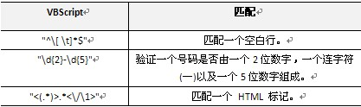
正则表达式
测试某字符串的某个格式。例如，可以对一输入字符串进行测试，看在该字符串中是否存在某一类电话号码（手机或固话）。这称为数据有效性验证。
替换文本。可在文档中使用正则表达式来标识特定文字，可将查找到文本替换为其他的文字。

Slide 22
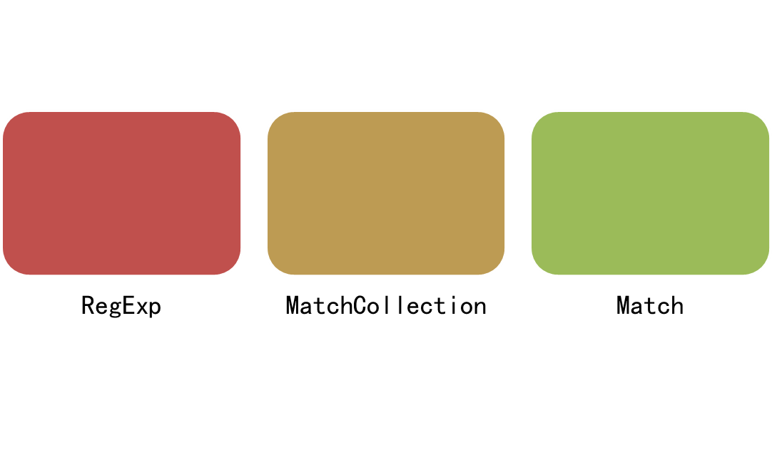
正则表达式

Slide 23
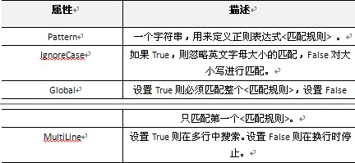
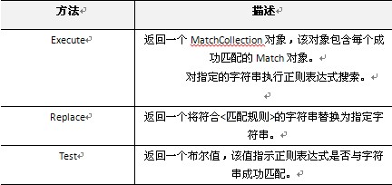
正则表达式
RegExp对象
RegExp对象是正则表达式匹配格式的主要对象。
属性列表：

Slide 24
正则表达式案例(1)
^符号匹配字符串的开头，例如：
^abc 与“abc xyz”匹配，而不与“xyz abc”匹配。
$符号匹配字符串的结尾，例如：
abc$ 与“xyz abc”匹配，而不与“abc xyz”匹配。
x|y匹配“x”或“y”，例如
abc|xyz 可匹配 “abc”或 “xyz”，而“ab(c|x)yz”匹配 “abcyz”和“abxyz”。
{m,n}匹配至少m个，至多n个前面的字符，例如：
a{1,3} 只匹配“a”、“aa”和“aaa”。

Slide 25
正则表达式案例(2)
Dim re, s, objMatch, colMatches
Set re=New RegExp
re.pattern = "^[1][358][0-9]{9}$"
re.Global = True
re.IgnoreCase = True
s = InputBox("请输入你的手机号码：")
If re.test(s) then
MsgBox "谢谢您的输入"
Else
MsgBox "请输入正确格式的手机号码"
End if
‘说明：
‘手机号开头第1位数字为1，第2位数字为3或5或8。

Slide 26
正则表达式案例(3)
Dim re, s, objMatch, colMatches
Set re=New RegExp
re.pattern = "\d+-[0-9]{7,8}$"
re.Global = True
re.IgnoreCase = True
s = InputBox("请正确输入你的办公电话)
If re.test(s) then
MsgBox "TKS"
Else
MsgBox "sorry but that number is not in a valid format"
End if
‘说明：
‘固话号码为7位或8位。
Flight应用案例

Slide 27
本节课内容
VBS基础
  初识Vbs？
  第一个Vbs脚本？
  Vbs的基本语法
  正则表达式
  FSO的常见对象和方法
  FSO中文件夹的基本操作

Slide 28

FileSystemObject对象
FileSystemObject（简称FSO）对象
操作系统中驱动器、文件夹和文件进行操作。
FileSystemObject对象可以是添加、移动、更改、创建或删除服务器上的文件夹或文件。
将运行结果写入指定文件中等
Notes:
自动化测试执行过程中，经常需要将测试脚本的运行结果输入到日志文件中，或则从某文本文件中读取字符串。如何灵活的操作文本，并且从中读取数据或将数据写入文本文件中呢？可利用FileSystemObject（简称FSO）对象对操作系统中驱动器、文件夹和文件进行操作。通过FileSystemObject对象可以是添加、移动、更改、创建或删除服务器上的文件夹或文件。FileSystemObject对象使文件处理变得相对较容易，且增强了自动化测试脚本的灵活性与可维护性。如，将运行结果写入指定文件中等。

Slide 29

FileSystemObject对象
FileSystemObject对象创建步骤
使用 CreateObject 方法创建 FileSystemObject 对象。
在创建的对象上使用适当的方法。
访问创建对象的属性。
Dim fso
Set fso = CreateObject("Scripting.FileSystemObject")
说明：
脚本中中Scripting 是类型库的名字，而 FileSystemObject 则是想要创建的对象的名字。
Notes:
自动化测试执行过程中，经常需要将测试脚本的运行结果输入到日志文件中，或则从某文本文件中读取字符串。如何灵活的操作文本，并且从中读取数据或将数据写入文本文件中呢？可利用FileSystemObject（简称FSO）对象对操作系统中驱动器、文件夹和文件进行操作。通过FileSystemObject对象可以是添加、移动、更改、创建或删除服务器上的文件夹或文件。FileSystemObject对象使文件处理变得相对较容易，且增强了自动化测试脚本的灵活性与可维护性。如，将运行结果写入指定文件中等。

Slide 30
FileSystemObject对象
FileSystemObject对象创建步骤
使用 CreateObject 方法创建 FileSystemObject 对象。
在创建的对象上使用适当的方法。
访问创建对象的属性。
Dim fso, fldr
Set fso = CreateObject("Scripting.FileSystemObject")
Set fldr = fso.CreateFolder("C:\ Test")
说明：
使用 CreateFolder 方法创建了一个新的文件夹
Notes:
自动化测试执行过程中，经常需要将测试脚本的运行结果输入到日志文件中，或则从某文本文件中读取字符串。如何灵活的操作文本，并且从中读取数据或将数据写入文本文件中呢？可利用FileSystemObject（简称FSO）对象对操作系统中驱动器、文件夹和文件进行操作。通过FileSystemObject对象可以是添加、移动、更改、创建或删除服务器上的文件夹或文件。FileSystemObject对象使文件处理变得相对较容易，且增强了自动化测试脚本的灵活性与可维护性。如，将运行结果写入指定文件中等。

Slide 31

FileSystemObject对象
FileSystemObject对象创建步骤
使用 CreateObject 方法创建 FileSystemObject 对象。
在创建的对象上使用适当的方法。
访问创建对象的属性。
Dim fso,fldr
Set fso = CreateObject("Scripting.FileSystemObject")
Set fldr = fso.GetFile("c:\test.txt")
MsgBox fldr.Name
说明：
通过Name属性访问文件的名称。
Notes:
自动化测试执行过程中，经常需要将测试脚本的运行结果输入到日志文件中，或则从某文本文件中读取字符串。如何灵活的操作文本，并且从中读取数据或将数据写入文本文件中呢？可利用FileSystemObject（简称FSO）对象对操作系统中驱动器、文件夹和文件进行操作。通过FileSystemObject对象可以是添加、移动、更改、创建或删除服务器上的文件夹或文件。FileSystemObject对象使文件处理变得相对较容易，且增强了自动化测试脚本的灵活性与可维护性。如，将运行结果写入指定文件中等。

Slide 32
本节课内容
VBS基础
  初识Vbs？
  第一个Vbs脚本？
  Vbs的基本语法
  正则表达式
  FSO的常见对象和方法
  FSO中文件夹的基本操作

Slide 33
FSO文件夹的基本操作
OpenTextFile方法
OpenTextFile方法，打开指定的文件并返回一个 TextStream 对象，并且可以对该文件进行读、写或追加。
ReadLine 方法
在返回的文本文件中读取一整行，并返回读取得到的字符串。
ReadAll 方法
读取文本文件的全部内容并返回读取的全部文本内容。对大文件而言，使用 ReadAll 方法将会耗费内存资源。可以使用其他技术来输入一个文件，如逐行读取文件。
FSO样例

Slide 34
Vbs运行外部程序
Set objShell = CreateObject(“Wscript.Shell”)
objShell.Run “notepad”
objshell.run """C:\Program Files\QQ2006\QQ.exe"""
‘注：三个引号
Set objShell = CreateObject(“Wscript.Shell”)
objShell.Run “notepad”
objShell.Run “calc”
Set objShell = CreateObject(“Wscript.Shell”)
objShell.Run “notepad” ,,true
objShell.Run “calc”
Company Logo
Notes:
Set objShell = CreateObject(“Wscript.Shell”)
objShell.Run “notepad”
objShell.Run “calc”
执行会如何呢？两个程序基本上同时启动了。如果我们需要先启动notepad再启动calc将如何呢？很简单在需要顺序执行的代码后加 , , True参数就可以了。
好了输入代码：
Set objShell = CreateObject(“Wscript.Shell”)
objShell.Run “notepad” ,,true
objShell.Run “calc”
看看执行的结果怎么样吧！
总结：run函数有三个参数，第一个参数是你要执行的程序的路径，第二个程序是窗口的形式，0是在后台运行；1表示正常运行；2表示激活程序并且显示为最小化；3表示激活程序并且显示为最大化；一共有10个这样的参数我只列出了4个最常用的。 第三个参数是表示这个脚本是等待还是继续执行，如果设为了true,脚本就会等待调用的程序退出后再向后执行。
其实，run做为函数，前面还有一个接受返回值的变量，一般来说如果返回为0，表示成功执行，如果不为0，则这个返回值就是错误代码，可以通过这个代码找出相应的错误

Slide 35
FSO中文件夹的基本操作
拷贝
移动
通配符
set fs=wscript.createobject(“scripting.filesystemobject”)
fs.copyfolder “c:\data” “d:\data”
set fs=wscript.createobject(“scripting.filesystemobject”)
fs.movefolder “c:\data” “d:\data”
fs.movefolder :c:\data\te*” , “d:\working”
Company Logo
Notes:
拷贝： set fs=wscript.createobject(“scripting.filesystemobject”)
fs.copyfolder “c:\data” “d:\data”
注意：如果c:\data 和d:\data都存在，脚本会出错，复制也就会停止，如果要强制覆盖，使用fs.copyfolder “c:\data” “d:\data”，true
移动： set fs=wscript.createobject(“scripting.filesystemobject”)
fs.movefolder “c:\data” “d:\data”
我们可以使用统配符，来方便操作：
例如， fs.movefolder :c:\data\te*” , “d:\working”
注意：在目的路径最后没有使用“\” 也就是说我没有这样写：
fs.movefolder c:\data\te*” , “d:\working\”
这样写的话，如果d:\working 目录不存在，windows就不会为我们自动创建这个目录。
注意：上面我们所举的例子都是在利用fso提供的方法，如果使用folder对象也完全是可以的：
set fs= wscript.createobject(“scripting.filesystemobject”)
set f=fs.getfolder(“c:\data”)
f.delete //删除文件夹c:\data。如果有子目录，也会被删除
f.copy “d:\working”,true //拷贝到d:\working
f.move “d:\temp” //移动到d:\temp

Slide 36
FSO中文件夹的基本操作
特殊文件夹
一般指的就是系统文件夹：\windows\system32， 临时文件夹，windows文件夹，例如
使用getspecialfolder()
这个方法使用3种值：
0 表示windows文件夹，相关常量是windowsfolder
1 系统文件夹，相关常量是systemfolder
2 临时目录，相关常量temporaryfolder 例如：
set fs=wscript.createobject(“scripting.filesystemobject”)
set wshshell=wscript.createobject(“wscript.shell”)
osdir=wshshell.expandenvironmentstrings(“%systemroot%”)
set f =fs.getfolder(osdir)
wscript.echo f
set fs=wscript.createobject(“scripting.filesystemobject”)
set wfolder=fs.getspecialfolder(0) ‘返回windows目录
set wfolder=fs.getspecialfolder(1) ‘返回system32\
set wfolder=fs.getspecialfolder(2)'返回临时目录
Company Logo

Slide 37
SendKeys简化重复操作
关机
‘打开记事本，输入以下命令，并将其保存为1.vbs：
set WshShell = CreateObject("WScript.Shell")
WshShell.SendKeys "^{ESC}u"
‘双击运行它，你会发现关机菜单立刻出现了。
‘将“WshShell.SendKeys "^{ESC}u"”改为“WshShell.SendKeys "^+{ESC}"”，
‘运行一下看看是否打开了任务管理器
Company Logo

Slide 38

——黑盒测试技术
2010-2011第二学期

